Slide 1
Quel est l’impact des IDESS? Impacts sociaux, logiques d’action et modèles-types
Perrine VANMEERBEEK, ULg-Spiral

Slide 2
Contexte de la recherche
Financement par la Région Wallonne
Analyse de l’impact social et du coût des IDESS
But: évaluer les externalités positives, les retours que génèrent les IDESS sur leur environnement (commune, travailleurs, bénéficiaires)
Méthodologie
12 études de cas d’IDESS en activité (1 journée / IDESS)
Rencontre avec tous les acteurs de terrain: directeur, responsable administratif, encadrants sociaux, encadrants techniques, travailleurs en réinsertion, clients/bénéficiaires,…
2 études de cas d’IDESS clôturées
Rencontre avec 2 inspectrices de la RW
Participation à une matinée des IDESS (question des partenariats)
Enquête en ligne (Mesydel) en deux tours (méthode Delphi)

Slide 3
Tableau récapitulatif des études de cas
 | Type de structure | Année de l’agrément | Province | Activités agréées
Le Coudmain | ASBL, EFT | 2008 | Liège | Jardinage, Bricolage,
CPAS de Waremme | CPAS | ? | Liège | Jardinage, Bricolage, Taxi social
CPAS de Beyne-Heusay | CPAS | 2009 | Liège | Jardinage, Bricolage, Taxi social
Les compagnons de la maison | ASBL | 2008 | Luxembourg | Jardinage, Bricolage + magasin social (récent)
CPAS d’Esneux | CPAS | 2010 | Liège | Jardinage, Bricolage
La Ressourcerie Le Carré | ASBL | 2008 | Hainaut | Magasin social
L’Essor | ASBL, EFT | 2012 | Hainaut | Jardinage, Bricolage
Cort’IDESS | SFS, EI | 2008 | Liège | Jardinage, Bricolage (+ nettoyage locaux en stand by)
CPAS de Neupré | CPAS | 2008 | Liège | Jardinage, Bricolage, Taxi social
Le Brillo | SFS, EI | 2008 | Namur | Jardinage, Bricolage, Nettoyage locaux, magasin social
CPAS Anderlues | CPAS | 2008 | Hainaut | Jardinage, Bricolage, Magasin social, Buanderie sociale
CPAS Mons | CPAS | 2008 | Hainaut | Jardinage, Bricolage, Transport social, Magasin social
Clair et Net | ASBL | 2009-2014 | Liège | Buanderie sociale, Magasin social
CPAS Amay | CPAS | 2009-2014 | Liège | Buanderie sociale

Slide 4
Taux de réponse au Mesydel
Tour 1
66 invitations → 50 personnes ont complété le questionnaire dans son ensemble et ont donc été prises en compte pour l’analyse (soit 76 % de taux de réponse)
45 IDESS représentées (sur 60) soit 75 % des IDESS représentées
Tour 2
66 invitations → 41 personnes ont complété le questionnaire dans son ensemble (soit 62 % de taux de réponse)

Slide 5
Profil des IDESS en RW
Type de structures :
66 % CPAS
22 % ASBL
12 % SFS
Souvent, l’IDESS est adossée à une structure plus large
Activités proposées dans les IDESS

Slide 6
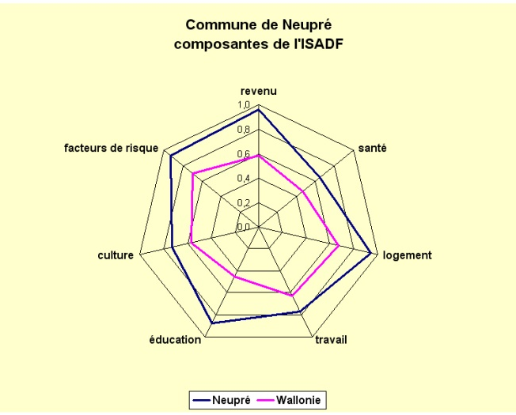
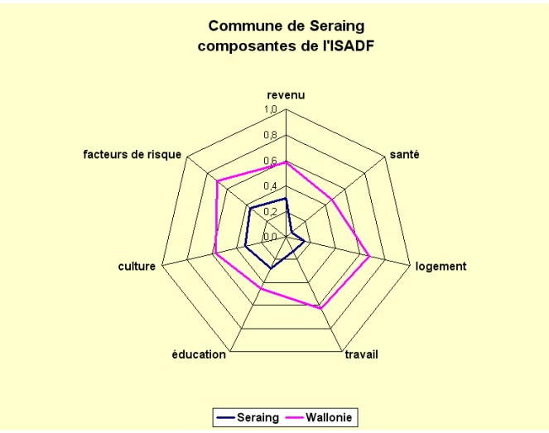
Profil des IDESS en RW (2)
Commune plutôt rurale ou commune plutôt urbaine?
Commune précaire VS commune dont la population est vieillissante ?
Ex: Indicateur d’Accès aux Droits Fondamentaux (ISADF), 2013
Conseil: étudier au préalable de la création de l’IDESS dans quel contexte on se situe, et adapter le service en fonction

Slide 7
Profil des clients/bénéficiaires
Le décret défini les « personnes précarisées » ou « bénéficiaires préférentiels » (prix d’intervention réduit et extension des limites d’intervention)
Quelques chiffres :
Un peu moins d’un tiers des bénéficiaires précaires ont moins de 65 ans
Près de deux tiers des bénéficiaires précaires ont plus de 65 ans
En moyenne, 10 % de bénéficiaires sont non-précaires (ce qui est largement en dessous du quota maximum de 20% autorisé)
Environ la moitié des bénéficiaires de plus de 65 ans sont précaires en termes de revenus selon vos estimations
➔ Majorité des bénéficiaires = personnes âgées

Slide 8
Profil des clients : dérive du système?
Effet d’opportunité de la part des personnes âgées ? Syndrome d’une dérive du système IDESS ?
NON, selon la plupart des acteurs de terrain
Objectif de maintien à domicile des personnes âgées
Personnes âgées vulnérables
Personnes âgées en proie à l’isolement social.
Majorité pense qu’il faudrait même élargir le public cible
Précarité augmente
Complément au secteur privé
Par exemple:
Prise en compte de l’état de santé de la personne;
Permettre « bon sens » aux travailleurs (précarité transitoire);
Prendre en compte les spécificités locales et historiques de la région pour définir les critères de précarité
Exception: magasin social
Non-précaires viennent soutenir économie sociale / recyclage

Slide 9
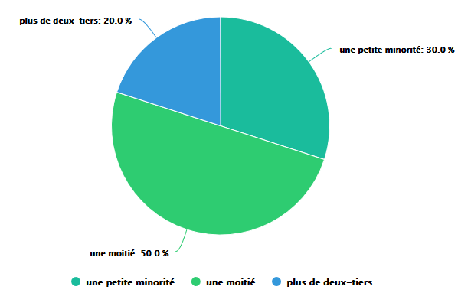
Profil des clients: quid si disparition?
Hypothèse: en cas de disparition de l’IDESS, les plus lésés seraient les bénéficiaires usagers non-précaires mais vulnérables (les personnes âgées avec une pension supérieure au seuil permettant de bénéficier du tarif social de l’IDESS)
Nombreux seraient sans solution alternative
Engorgement des autres services du CPAS
Tous les clients seraient lésés
Question du mesydel :
« parmi les bénéficiaires de votre IDESS,
à combien estimez vous la population
vulnérable mais non-précaire? »

Slide 10
Profil des travailleurs
Les travailleurs sur le terrain :
Les Art. 60 ou « travailleurs non-expérimentés »
Les SINE et/ou anciens APE ou « travailleurs expérimentés » (majorité CDI)
Note: travailleurs de terrain APE = avant décret IDESS
Les encadrants (contrats APE ou externes à l’IDESS) :
Les encadrants sociaux
Aide dans le projet professionnel, le choix de formations, la résolution de problèmes psychosociaux
Assistant social (CPAS), éducateur, accompagnateur social (EI)
Les encadrants administratifs
Gestion quotidienne : facturation, prise de rdv
Les encadrants techniques et/ou pédagogiques (« chef de chantier », « contremaitre »)
Apprentissage technique du métier (comment carreler, comment peindre une pièce convenablement,..)
Note: 3 critères permettent de distinguer des « types » d’IDESS:
Nombre total de travailleurs (encadrants + travailleurs de terrain)
Nombre d’encadrants
Type de travailleurs sur le terrain

Slide 11
Profil des travailleurs / profil IDESS
4 tailles d’IDESS:
Les petites IDESS, composées de [0-5] travailleurs au total
Les moyennes IDESS, composées de [6-10] travailleurs au total
Les grandes IDESS, composées de [11-20] travailleurs au total
Les très grandes IDESS, composées de [21-70] travailleurs au total
Quatre niveaux d’encadrement:
Encadrement de base (moins d’1 ETP) ;
Encadrement moyen (maximum 2 ETP) ;
Encadrement important (maximum 3 ETP) ;
Encadrement très important (plus de 3 ETP)
Trois types d’équipes de travailleurs sur le terrain:
Grande majorité des travailleurs sont expérimentés ;
Grande majorité des travailleurs sont des Art. 60 ;
Égalité entre travailleurs expérimentés et non-expérimentés
Plus la taille de l’IDESS augmente, plus l’encadrement est fort
Le type de travailleurs sur le terrain varie fortement selon la taille de l’IDESS
Petites IDESS : principalement des travailleurs expérimentés, contrats stables
Très grandes IDESS : majorité de travailleurs non-expérimentés (Art. 60)
Moyennes et grandes IDESS : équilibre entre travailleurs expérimentés et Art. 60 + accent fort sur l’encadrement technique

Slide 12
Lees ressources (inputs) des IDESS
IDESS 100% indépendante (ASBL ou EI)
IDESS adossée à un CPAS / ASBL / EI / EFT
Mise à disposition de ressources humaines et matérielles
Impératif de rentabilité
La structure adjacente impose une rentabilité à l’IDESS
Gestion efficace, mais pas dans un objectif de rentabilité
Pas d’impératif de rentabilité
Inputs
Pas de déficit
Déficit structurel (structure adjacente éponge le déficit)
Stratégies mises en place pour réduire – voire supprimer – le déficit
Logique d’équilibre budgétaire
Petite IDESS
[0-5] travailleurs
Moyenne IDESS
[6-10] travailleurs
Grande IDESS
[11-20] travailleurs
Très grande IDESS
[21 et +] travailleurs
➔ Impact des inputs sur la logique (ou non) de rentabilité de l’IDESS et le nombre de travailleurs dans l’IDESS
Notes:
Inputs = tous les choix (contraints ou non) faits en amont de la mise en œuvre effective du ou des service(s) IDESS

Slide 13
Les ressources des IDESS: déficit structurel
¾ des IDESS sont en déficit
Exception des SFS
Note: un core business dans les SFS
Explication : philosophie double de l’IDESS
1/6 des IDESS est totalement indépendante
1/3 des IDESS ne disposent d’aucune ressource extérieure
au-delà des subsides régionaux, du soutien à l’emploi et du revenu généré par les services prestés
Ressources extérieures :
ressources humaines, matérielles, ou financières.(de la structure à laquelle l’IDESS est adossée, ou non)
Stratégies pour réduire le déficit :
recherche de financements extérieurs pour l’achat de matériel,
réorganisation du travail pour éviter les dépenses superflues
facturation d’une série de services annexes
création de partenariats (avec des acteurs publics ou de l’économie sociale)
engagement de plus d’Art. 60 pour réduire les charges salariales
Notes:
Précisions sur les stratégies de réduction du déficit:
Réorganisation du travail (économies d’échelle : organisation du travail par quartiers, transports de personnes en groupe),
Facturation (utilisation des machines, évacuation des déchets et encombrants, kilomètres parcourus en dehors de la commune,…)

Slide 14
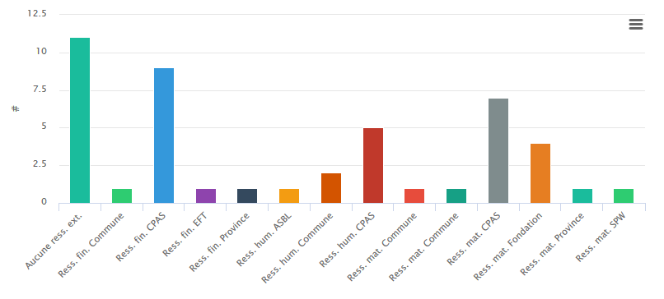
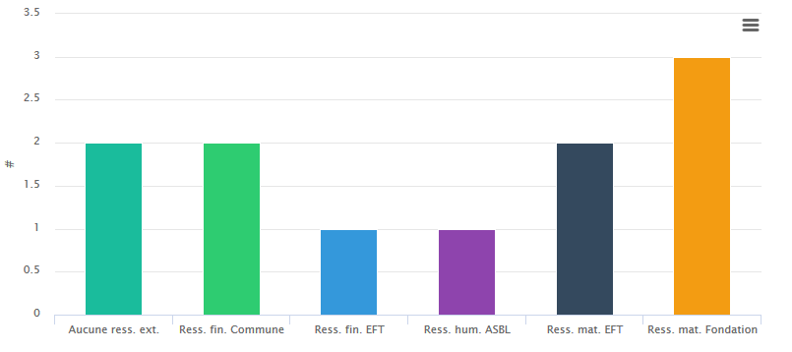
Les ressources des IDESS: ressources externes
Ressources externes des CPAS
Ressources externes des ASBL
Notes:
Les SFS ne reçoivent presque qu’aucune ressources externes – normal, puisqu’elles doivent être rentables

Slide 15
Les ressources (inputs) des IDESS: collaborations
Non-sens de créer des partenariats avec le secteur privé
Complémentarité et non concurrence (déloyale) avec les entreprises privées
Pas d’alternatives sans les IDESS (carence secteur traditionnel ; public précarisé)
Indépendants ne sont pas intéressés par le type de travaux que réalisent les IDESS
Quelques conventions tout de même signées. Mais problèmes :
Responsabilité de l’IDESS si bénéficiaire/client a des soucis avec l’entreprise privée?
Pourquoi renseigner une entreprise plutôt qu’une autre, si plusieurs conventions signées? >< laisser un choix trop grand à un bénéficiaire peut être angoissant
Autres collaborations (pas nécessairement formalisées)
Avec d’autres services locaux qui proposent le même type d’activités (Ex: ALE)
Avec des centres de formation, des EFT, des écoles de promotion sociale
Avec les autres CPAS pour la mise à l’emploi des Art. 60,
Transport social: partenariats avec des hôpitaux, MR et MRS, etc.
SFS : peu/pas de partenariats (sauf mise à disposition Art.60.)

Slide 16
Logiques d’action et finalités
Trois logiques d’action existent:
Deux logiques « philosophiques »
Logique d’aide et de service de proximité à la population (n°1)
Maintien à domicile des personnes âgées et / ou handicapées
Autonomie, bien-être à domicile, lutte contre l’isolement social
Aide aux personnes précarisées économiquement
Tarif démocratique, lutte contre l’insalubrité, achat de biens et services de première nécessité
Logique d’insertion socioprofessionnelle (n°2)
À CT : accent sur compétences sociales, expérience professionnelle
À LT : pérennisation des travailleurs dans l’IDESS
IDESS $≠$ tremplin vers le secteur privé (uniquement petits travaux en IDESS)
Une logique « conditionnelle »
Logique de croissance et d’équilibre budgétaire (n°3)
Survie de la structure, condition de mise en place des 2 autres logiques, bonne gestion nécessaire
Conseil: réfléchir au préalable si l’IDESS doit être rentable ou non, et si oui, comment gérer les investissements
Notes:
Extrait concernant la logique d’ISP: « Je pense que le décret se voulait fort optimiste en visant la réinsertion de travailleurs précarisés après une période de travail à l'IDESS… en réalité, nous travaillons d'abord et surtout à une réinsertion sociale... les personnes qui bénéficient de nos postes SINE (ou autre) sont bien loin de l'insertion-professionnelle ‘rêvée’ par le décret. »

Slide 17
Logiques d’action et finalités (2)
« Quelle est LA logique principale dans votre IDESS ? »
Logique d’aide sociale est au moins une des logiques principales dans 2/3 des IDESS

Slide 18
Logiques d’action et finalité (2) critères d’une ISP réussie
Bon suivi des travailleurs tout au long de leur parcours d’insertion
Épanouissement dans le travail (et motivation)
Acquisition de compétences valorisables
cela va de la ponctualité et la régularité à l’acquisition de compétences techniques
Définition ou concrétisation d’un projet professionnel pour l’après-IDESS
(Re)faire des projets de vie à long terme
Intégration dans une équipe de travail et le travail en équipe
Trouver un emploi stable
Pouvoir respecter un règlement de travail
Notes:
Job coaching : cela passe par des rencontres et des évaluations régulières du travailleur afin de percevoir les changements positifs (ou non) de la réinsertion, selon des critères propres au travailleur et à ses objectifs.

Slide 19
4 modèles d’IDESS

Slide 20
 | IDESS bleue « services » | IDESS verte « services et ISP » | IDESS jaune « services et compagnonnage » | IDESS rouge « mise à l’emploi »
Accent sur ? | Qualité du service d’aide aux personnes précaires | Aide aux personnes précaires et ISP de quelques Art.60 | Aide aux personnes précaires et ISP. compagnonnage | Accent fort sur l’ISP des Art. 60 → gros turnover
Nombre total de travailleurs | < 5 travailleurs | 6 à 10 travailleurs | 6 à 20 travailleurs | 21 travailleurs et +
Profil des travailleurs sur le terrain | 80-100% travailleurs expérimentés | Environ 65% travailleurs expérimentés - 35% Art. 60 | Environ 65% Art. 60 -- 35 % travailleurs expérimentés | Environ 80% d’Art. 60 - 20 % travailleurs expérimentés
Logique(s) d’action principale | Aide et service de proximité (100%) | Soit l’aide sociale (63%), soit l’ISP (44%) Rentabilité éco (38%) | Aide sociale (89%) et ISP (78%) prioritaires = idéal théorique du décret IDESS | Les 3 logiques : aide sociale (100%), ISP (71%), rentabilité éco (57%)
Type de structure juridique | ASBL surreprésentées, CPAS sous-représentés | CPAS et SFS très représentés ; ASBL sous-représentées | CPAS surreprésentés | CPAS très surreprésentés; ASBL légèrement surreprésentées; aucune SFS
Notes:
Pour atteindre « l’idéal » IDESS en termes de finalités (cf idess jaunes) : il est nécessaire d’augmenter sensiblement le nombre de travailleurs de terrain d’une part, et le nombre d’Art. 60 d’autre part.

Slide 21
Modèles et logiques d’action
Logique d’équilibre budgétaire
Petite IDESS
[0-5] travailleurs
Moyenne IDESS
[6-10] travailleurs
Grande IDESS
[11-20] travailleurs
Très grande IDESS
[21 et +] travailleurs
Logique de service à la population
Logique d’insertion socioprofessionnelle
Impacts sociaux (voir slide suivant)

Slide 22
Logique de service à la population
Logique d’insertion socioprofessionnelle
Ecrémage des travailleurs en ISP (SINE / APE)
Public visé: pers. âgées
Public visé: pers. précaires
B
Public visé: Art. 60
Accessibilité des biens et services à prix démocratique
Acquisition de compétences sociales et techniques
Remise à l’emploi
Droits au chômage
Taxi social
Mobilité des PMR
Soutien économie locale
Complément à l’offre du secteur privé (pas d’alternatives pour les bénéficiaires)
ISP pérenne au sein de l’IDESS
Acquisition de compétences sociales
Bricolage
Maintien à domicile / lutte contre placement institution
Jardinage
Valorisation des travailleurs expérimentés qui accompagnent les nouveaux
Offre une expérience professionnelle
Lutte contre l’insalubrité, la dégradation du patrimoine et l’insécurité de l’habitat
Impacts sociaux
Service qui décharge des soucis annexes
IDESS comme tremplin vers un autre boulot
Magasin
Dynamisation quartier
Confiance car récurrence des travailleurs
Réinsertion dans un vie sociale et professionnelle
Recyclage et écologie via achat de seconde main
Valorisation du travail face aux bénéficiaires précaires
Buanderie
Projet de vie privée à long terme, sortie précarité
Lutte contre l’isolement via création de lien social
Lutte contre l’exclusion des plus précaires
Soutien à l’écologie
Lutte contre le travail au noir
Réduction des coûts pour la collectivité

Slide 23
Impacts sociaux et indicateurs: Pour les travailleurs en ISP
Impacts | Propositions d’indicateurs
Lutte contre le chômage Aucune autre alternative d’emploi pérenne pour les SINE Aucune alternative de réemploi & formation pour les Art.60 Logique qui va plus loin que la récupération des droits au chômage Confrontation au monde du travail Expérience professionnelle Permet l’ISP de personnes très éloignées de l'emploi Permet projet de vie (privé) long terme Valorisation des travailleurs via le travail (se sentir utile) | Ancienneté travailleurs Changement d’attitude face à l'emploi Evolution bilan compétences Evolution valorisation et bien-être travailleurs Fin dettes Nombre d'emplois créés Nombre d’emplois maintenus Nombre de contrats Art.60 Nombre de familles sorties de la précarité Nombre de travailleurs formés Taux de turnover des travailleurs Nombre de jours d'absence des travailleurs

Slide 24
Impacts sociaux et indicateurs: Pour les clients/bénéficiaires
Impacts | Propositions d’indicateurs
Maintien à domicile des personnes âgées Autonomie Aide au personnes précaires Offrir un service bon marché Travaux que le secteur marchand ne ferait pas car trop petits contrats / trop petits travaux Lutte contre l’isolement social Création de lien social, confiance avec le travailleur Mobilité Service de qualité Lutte contre l’exclusion sociale des précaires Accès pour tous aux soins de santé Offre un service « sur mesure » Lutte contre l’insalubrité de l’habitat Lutte contre l’insécurité de l’habitat | Augmentation bien-être clients Environnement préservé Euros économisés p/r à un indépendant Evolution âge moyen clients Evolution du nombre de clients Lien social créé, nombre de contacts sociaux pour une personne isolée Nombre de certificats de PMR Nombre de contacts avec partenaires Nombre de personnes qui peuvent se nourrir Nombre de personnes maintenues à leur domicile Nombre de plaintes du voisinage Satisfaction/fidélité clients Volume déchets au parc à conteneur

Slide 25
Impacts sociaux et indicateurs : indicateurs / activité
Bricolage | Jardinage | Taxi | Magasin
Amélioration de la relation propriétaire/locataire Nombre de chantiers chez locataires Nombre d'expulsions pour cause d’insalubrité Nombre de personnes maintenues à domicile suite aux travaux Type de travail réalisé | Nombre de compostes / an Nombre de jardins entretenus Nombre de demandes en attente | Distance domicile-transport en commun Nombre de kms parcourus/client Nombre de personnes qui ont pu aller à un rdv médical Nombre de personnes déménagées Nombre de personnes qui ont pu faire leurs courses Nombre de relations sociales entretenues | Nombre de biens réparés Nombre de biens RE-vendus Nombre de personnes qui ont pu se remeubler Nombre de personnes qui ont pu se revêtir Taux de vêtements revendus p/r ceux donnés à Terre Tonnage de biens collectés

Slide 26
Impacts sociaux et indicateurs: Pour la collectivité (niveau macro)
Impacts
Sans IDESS : augmentation des coûts pour la collectivité Alternative société capitaliste Relance l’économie Incite au recyclage et à la seconde main Environnement Lutte contre les dépôts clandestins Lutte contre les tensions sociales/voisinage Lutte contre le travail au noir Soutien économie locale via maintien à domicile Égalité sociale Sans IDESS : (sur)engorgement autres services du CPAS Service complémentaire au secteur privé Dynamisation de quartier Maintien de logements sociaux

Slide 27
Conclusion
Chaque IDESS différente
Critères et contraintes peuvent (doivent) varier
Impacts diffèrent
Indicateurs doivent varier
Impossible de quantifier / mesurer les impacts sociaux évoqués
Un indicateur est utile uniquement si il prend en compte une évolution d’un temps A à un temps B

Slide 28
Contacts
Perrine VANMEERBEEK
perrine.vanmeerbeek@ulg.ac.be
04/366.32.09

